Slide 1
Lucレポーター遺伝子発現系を使ったTGR5アゴニストペプチドの探索
2024/05/20 ミーティング
中村 優作
名古屋大学 生命分子工学専攻 本多研究室

Slide 2
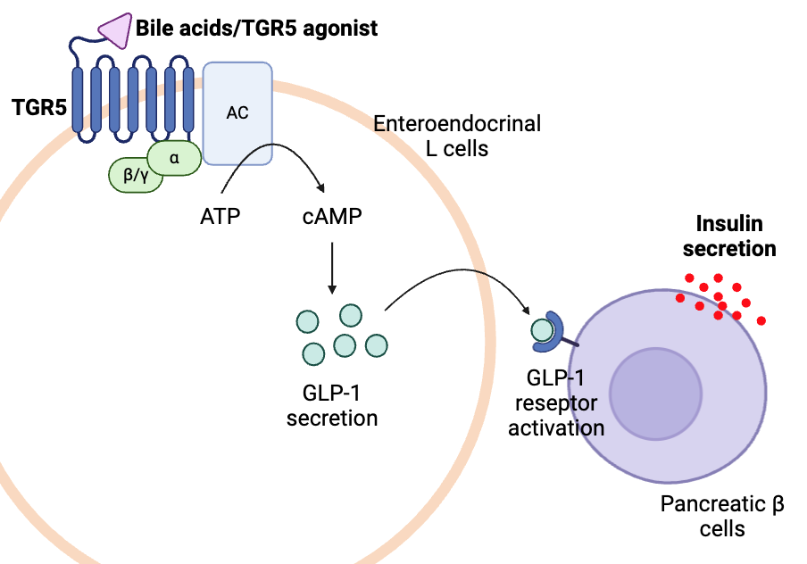
目的：TGR5に結合して活性化する作用を持つ生理活性ペプチドの探索
目的：TGR5アゴニストペプチドの探索
TGR5
肝臓、褐色脂肪細胞、骨格筋などで発現している胆汁酸受容体
胆汁酸と結合し、腸内L細胞における
GLP-1分泌を促進
膵β細胞におけるインスリン分泌を促進
抗肥満、血糖降下作用

Slide 3
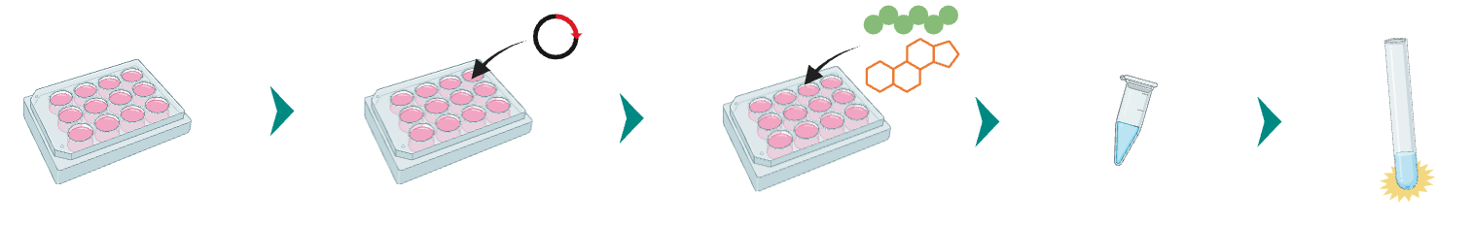
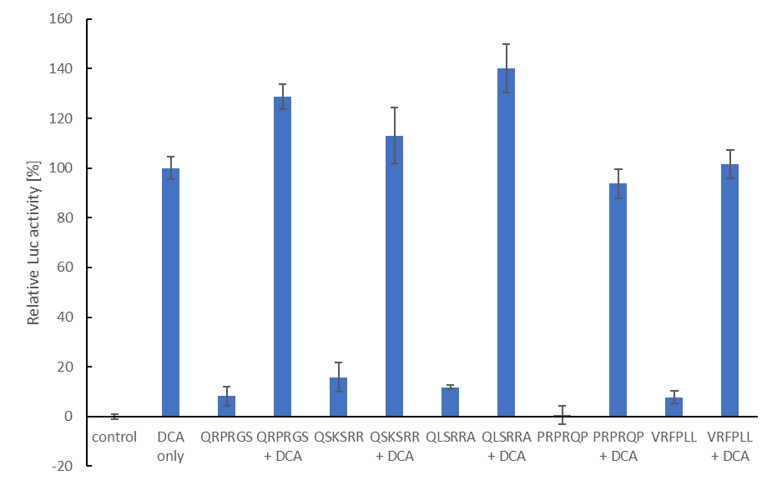
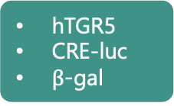

清水翔太さんによる先行研究
目的：DCA結合ペプチドのTGR5活性の検証
方法
各0.5µL/well
20µM/well
HEK293T 播種
トランスフェクション
DCA, ペプチド添加
ライセート
発光測定
hTGR5
CRE-luc
$β$-gal
$$Luc activity= \frac{ホタルルシフェラーゼ活性}{βgal活性}$$
結果
PRPRQP以外の4種でluc活性
QLSRRA, QRPRGS, QSKSRRがDCAと相加効果

Slide 4
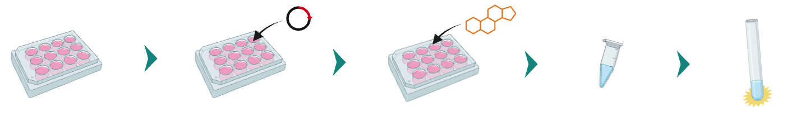
ルシフェラーゼ発現による評価系の再現に成功
実験1：評価系の再現実験
目的：ルシフェラーゼ発現による評価系の再現
方法
各0.5µL/well
20µM/well
HEK293T 播種
トランスフェクション
DCA添加
ライセート
発光測定
結果
TGR5が導入された細胞で発光
TGR5が導入された細胞にDCAを添加するとより強い発光
DCA添加
DCA添加

Slide 5
ある程度の再現は取れたが結果のばらつきが大きかった
実験2：修論の再現実験
結果
📌清水さんが残した3種類のペプチドを使用
ペプチド添加とDCA共添加でのRelative Luc activity(清水)
ペプチド添加とDCA共添加でのRelative Luc activity(中村)
先行研究で活性が高かった、QLSRRA+DCA共添加の系で高い活性
DCA only, VRFPLL+DCAの系などで、誤差が大きい

Slide 6
実験方法の検討
課題
トランスフェクション後の細胞が剥がれ、wellごとの細胞数にばらつきが生じる
考察
コラーゲンコート濃度が低い
  Cellmatrix typeIC (3mg/mL)を0.02N酢酸で50µg/mLに希釈(1/60希釈)している
  コラーゲンコートの濃度が薄く、細胞が剥がれてしまう？
手技の問題
  dishを傾けて壁面に沿ってゆっくり添加 -> 傾けてたdishを戻すときに流れている？
    ゆっくりとdishを戻す様に気をつける
  12well分全て吸ってから添加 -> 空気に晒される時間が長く、細胞がダメージを受ける？
    3wellずつで吸って添加をする様にする
Lipofectamine濃度が高い
  1.5µL/wellでトランスフェクションを行っている
  Lipofectamine濃度が高く、細胞がダメージを受けて剥がれやすくなっている？

Slide 7
実験方法の検討
課題
実験方法の煩雑さ
ボトルネック
トランスフェクションの時間
  4時間トランスフェクションを行った後、成長培地に交換する
    これ以上実験系が増えると1日で実験が完了できなくなる
  24時間でもいいのではないか？
DCA添加後の5時間待ち
  これ以上実験系が増えると1日で実験が完了できなくなる
  もっと短い時間でもいいのではないか？
    1, 3, 5時間などで検討してみる
12wellだとdish一枚あたりで評価できる系が少ない
  dish一枚で評価できるのはペプチド2種類分
  今後他のペプチドを評価する場合、12wellだとスループット性が低い
  24wellでも再現できるか検討する

Slide 8
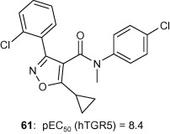

TGR5アゴニスト構造類似ペプチドの検討
TGR5アゴニストに構造類似のペプチド
3-アリール-4-イソオキサゾールカルボキサミドはTGR5の低分子アゴニスト
QPF, QPYなどが構造類似
TGR5アゴニストである可能性
3-アリール-4-イソオキサゾールカルボキサミド
SMILES表記
化学構造情報をグラフに基づく線表記で記述したもの
化合物グラフを文字列に置き換えてコンピュータに認識させる表現
SMILES表記を用いて構造相関の評価をする
例：CC(=O)C

Slide 9
今後の予定
短期予定
 | 5/20〜5/24 | 5/27〜5/31 | 6/3〜6/7
24well, コラーゲンコート濃度の検討
DCA後の待ち時間, Lipofectamine濃度の検討
自動合成した5配列について評価
長期予定
その他の候補ペプチドについても評価する
  清水さんの修論でスクリーニングした、その他の胆汁酸結合ペプチドについて評価する
    DCAのみに活性を示す配列、DCAとCAに活性を示す配列など
TGR5の活性化にDCA結合ペプチドがどの様に関与しているかを調査する
  ペプチドが阻害剤の影響を受けるのかどうか
構造相関を評価する手法について調べる

